Slide 1
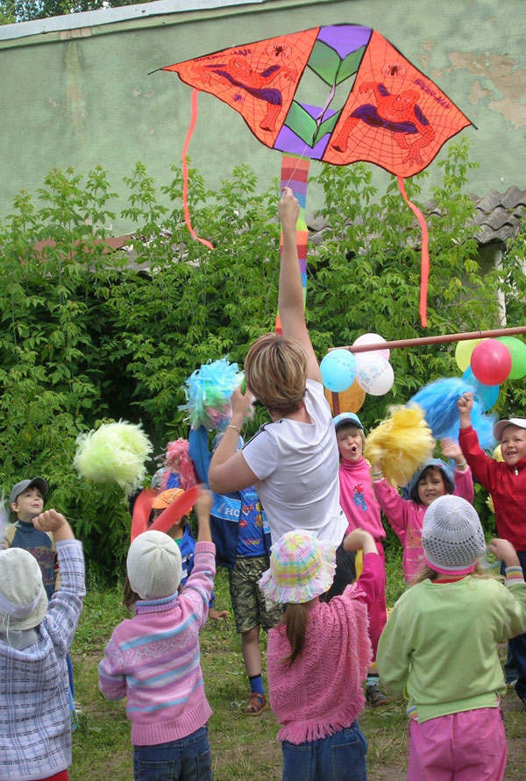
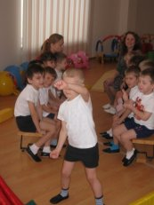
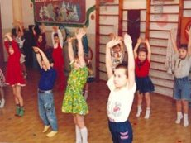
МДОУ д/с «Светлячок»

Slide 2
Работа по физкультурно-оздоровительному направлению в МДОУ «Светлячок»
1.Создание условий для двигательной активности.
2. Система двигательной активности и психологического комфорта.
3.Система закаливания в ДОУ.
4.Организация рационального питания.
5.Мониторинг.
6. Система работы по формированию здорового образа жизни.

Slide 3
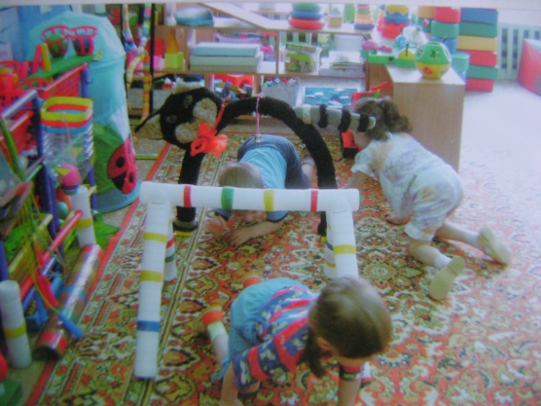
Нестандартное оборудование

Slide 4
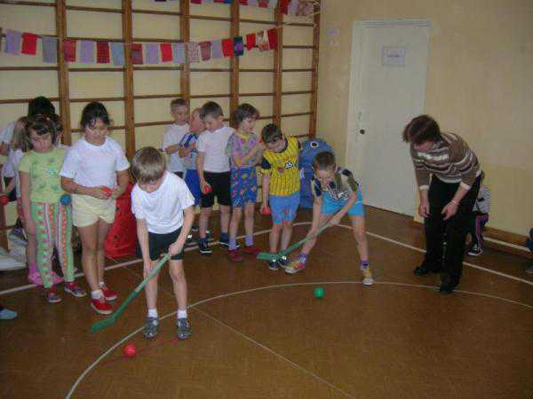
Формы организации двигательной активности

Slide 5
Формы организации двигательной активности
Утренняя гимнастика
«Минутки здоровья»
Физкультминутки
Дни здоровья
Пальчиковая гимнастика
Индивидуальная работа
Формы организации
Спортивные праздники
Подвижные игры
Физкультурные занятия
Двигательные паузы

Slide 6
Система закаливания в ДОУ «Светлячок»
Утренняя гимнастика, оздоровительный бег
Ходьба по профилактическим дорожкам
Полоскание рта
Дыхательная гимнастика (по Б.С.Толкачёву)
Закаливающие мероприятия
ароматерапия
Воздушные и солнечные ванны
оксолинотерапия
«Рижское» закаливание

Slide 7
Правила овладения дыхательной гимнастикой
1. Дышать надо с удовольствием, так как положительные эмоции сами по себе имеют значительный оздоровительный эффект.
2. Необходимо концентрировать внимание на дыхательном упражнении, что увеличивает его положительное действие.
3. Дышать надо медленно, это необходимо для насыщения организма кислородом.
4. Выполнять каждое упражнение нужно не дольше, чем оно доставляет удовольствие.
5. Дышать надо носом
Notes:
.

Slide 8
Рациональное питание
Соблюдение режима
полноценность
Рациональное питание
регулярность
Индивидуальный подход
разнообразие

Slide 9
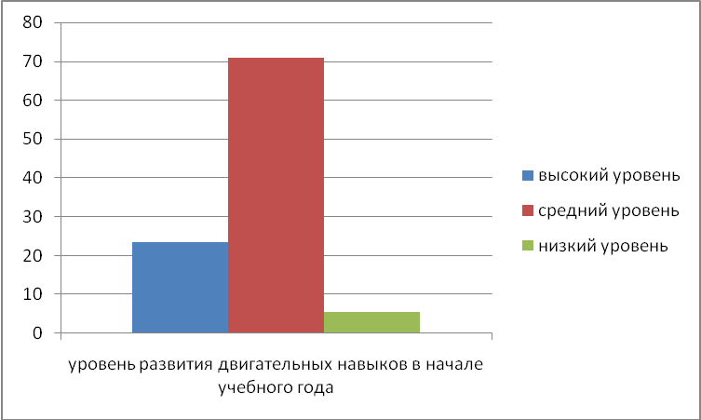
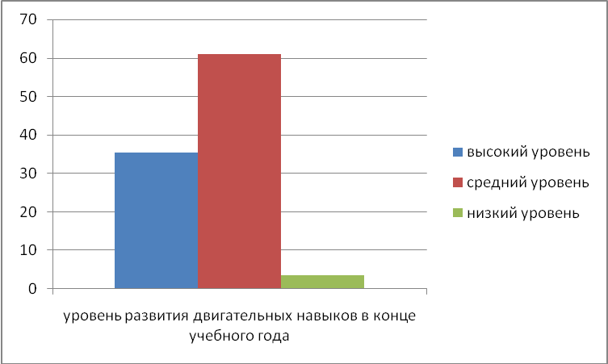
Мониторинг Уровень развития двигательных навыков

Slide 10
Уровень заболеваемости в МДОУ «Светлячок»

Slide 11
Работа по формированию здорового образа жизни
Формы работы
Тематические беседы
Викторины
Игры-эксперименты
Проблемные ситуации
Тематические досуги
Сюжетно-ролевые игры
Дидактические игры

Slide 12
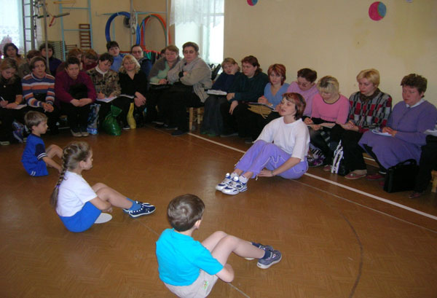
Работа с родителями
Формы работы
Родительские собрания
Индивидуальные консультации
анкетирование
Спортивные праздники
Тематические досуги

